Slide 1
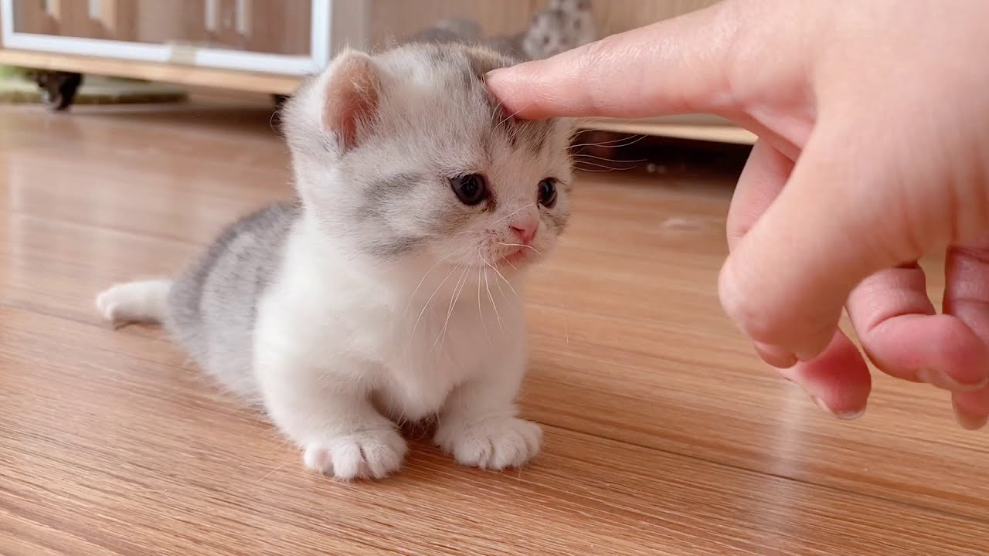
Attention有针对的深入理解——
比普通CNN更便捷的图像理解机制

Slide 2
此刻如果想要在图片中找猫

Slide 3

人能很快在图片中找到猫在哪里
人能理解图像中各像素区域的含义以及重要性
因为
并理解图像的含义: 一只小猫正被主人点头

Slide 4

Input：5*5
按照filter进行卷积
Stride=2
Filter=2
聚合
计算机又如何理解哪个区域更重要？
又如何去更快的知道图中有小猫呢？
传统方法—利用卷积神经网络读懂图像

Slide 5
Input：5*5
按照stride进行水平移动
Stride=2
Filter=2
聚合
计算机又如何理解哪个区域更重要？
又如何去更快的知道图中有小猫呢？
传统方法—利用卷积神经网络读懂图像

Slide 6
Input：5*5
按照stride进行垂直移动
Stride=2
Filter=2
聚合
计算机又如何理解哪个区域更重要？
又如何去更快的知道图中有小猫呢？
右侧剩余区域比卷积核小，
自动重新从左开始
传统方法—利用卷积神经网络读懂图像

Slide 7
Input：5*5
按照stride进行水平移动
Stride=2
Filter=2
聚合
计算机又如何理解哪个区域更重要？
又如何去更快的知道图中有小猫呢？
Output：2*2
传统方法—利用卷积神经网络读懂图像

Slide 8
Input：5*5
所有可以卷的区域
都卷完后得到一个
新的数据图——
也就是红色矩形处，
叫做特征图(feature map)
Stride=2
Filter=2
聚合
计算机又如何理解哪个区域更重要？
又如何去更快的知道图中有小猫呢？
Output：2*2
传统方法—利用卷积神经网络读懂图像

Slide 9
Input：5*5
所有可以卷的区域
都卷完后得到一个
新的数据图——
也就是红色矩形处，
叫做特征图(feature map)
Stride=2
Filter=2
聚合
计算机又如何理解哪个区域更重要？
又如何去更快的知道图中有小猫呢？
Output：2*2
新区域中的每一个cell的值，就是
卷积神经网络从上一个区域中了解
到的信息——通过不断学习和卷积，
计算机就有机会认识到这张图片的
含义以及是否有小猫(也许某一个
cell就是小猫所在区域聚合所得)
传统方法—利用卷积神经网络读懂图像

Slide 10
其实，此时的卷积网络还没完呢~
小猫在不在这里呢？
拿到新的feature map: 2*2
如果可以进一步得到更小的区域，
那么计算机应该就可以很直接的
知道这张图的含义了。
那具体该如何处理呢？
此时就要引出我们的池化操作——
利用一个pooling操作，将2*2的feature map聚合成1*1的区域
Notes:
前面的步骤里，我们通过卷积，得到了一个2*2的新feature map——虽然说，我告诉大家小猫可能就在其中某一个cell中，但计算机具体又该如何去知道小猫是不真的在这里呢？
现在我们是可以直观的看到feature map有4个区域，最简单的，应该就是去一个一个的判断是不是有小猫——但是这样就要处理4次，
而且，万一小猫在四个区域中都有一部分，但是不足以让单个区域判断出是有小猫的，这样的话就很麻烦了。既然现在区域还有点多，那么我们试着减小区域试试呢？
如果可以进一步得到更小的区域，计算机就可以直接去判断结果，得出小猫在不在的结论了。
那具体该如何减小现在的区域呢？其实这一点，在卷积神经网络确定时，就提出了用池化操作去缩小卷积的结果，来表示更深的含义。
当我们引入一个2*2的池化操作就能将此时的feature map池化到一个区域——此时在判断是否含有小猫就容易多了，因为整张图的信息都聚合到了一个区域里。

Slide 11
Conv Process
Pool Process

Slide 12
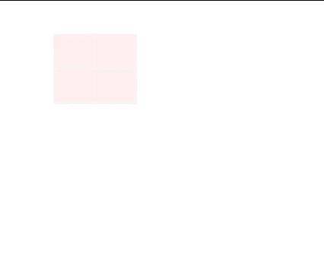

通过池化，我们最终得到只有一个区域的结果，
这时候，我们的计算机再判断时，就简单许多了。
>0.5
, 图中有小猫
$≤$0.5
, 小猫不在这里
通过卷积神经网络，计算机就能实现认识图像的能力。
可能大家也发现了，卷积过程中，其实卷积核没有变，也就是说，
卷积过程中，所有卷积过的区域其实都是同等的被卷积核对待——
或者说，对于认识图片中是否有小猫这件事儿，卷积神经网络认为
单个卷积核对应的所有区域起着同样的重要程度——这就导致学习
不同的特征需要许多卷积核对二维空间进行卷积。
但——有一个点

Slide 13
就像这蒙版一样，我们人类在看到图像时，
由于任务是看图像中是否含有猫，因此自
然而然的对中心区域这部分更有意义的区
域投入更多的关注——这样，人就只需要
看一眼图像，然后聚焦到中心区域就知道
是否含有小猫了。
这样只需要第一眼看整张图像，获取焦点，
然后针对焦点进行信息提取，判断小猫在
不在。而按照传统的卷积网络，却需要不
断向下学习，继续卷积更深的特征才能认
识——因此先聚焦，再处理这种方式是更
有效的！
但回到人的视觉，很明显图像中的中间区域要比
其他区域对认识这张图像中是否含有小猫更重要
这就是注意力机制的好处——即用更简洁的流程，
更少的训练成本(不用都深入)，用有限的计算资
源进行更精准的提取信息。

Slide 14
下一节，正式介绍Attention

